Slide 1






Slide 2

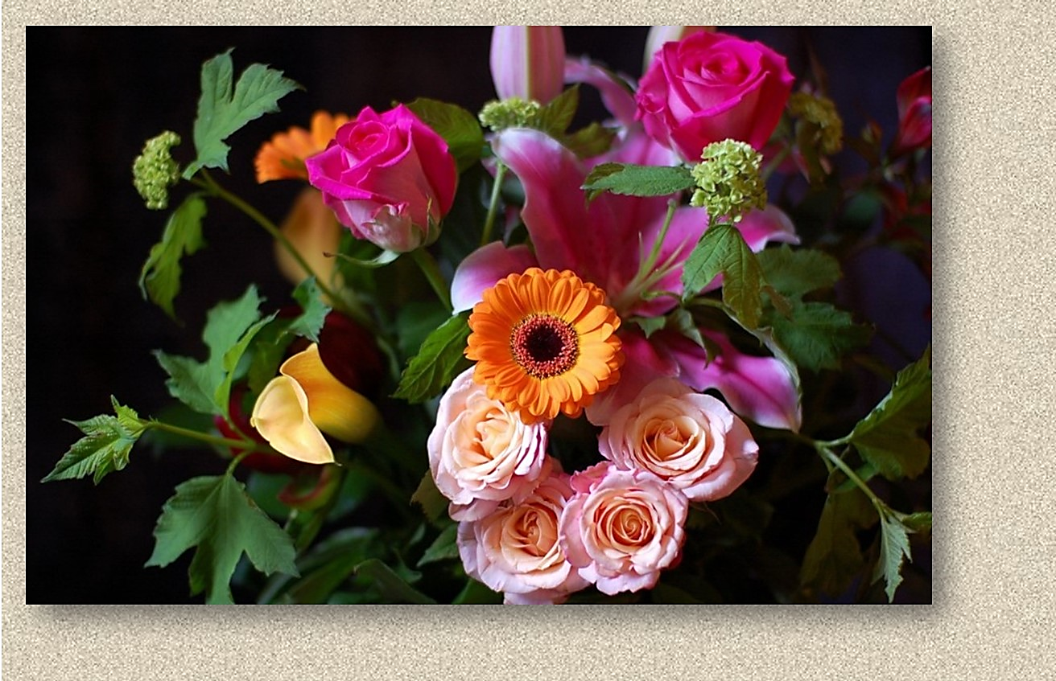

Un joven entró en una florería y pidió un gran ramo de rosas. La dueña, sonriendo, le preguntó:

Slide 3

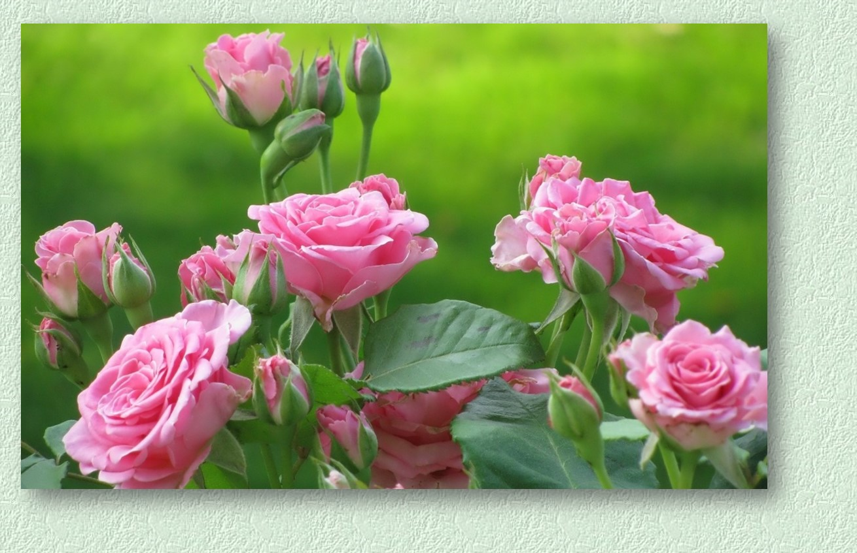

-¿Son para tu novia?
El joven respondió:
-No señora, son para mi madre.

Slide 4

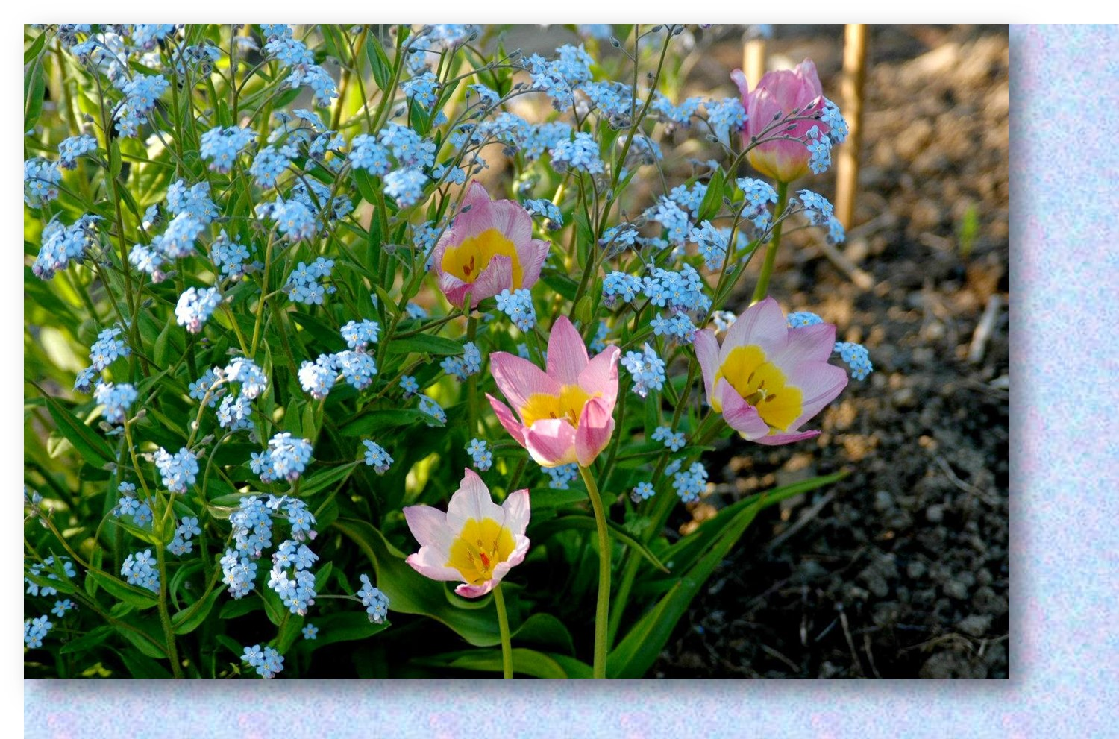

La mujer se sorprendió gratamente y le dijo:
- ¡Qué buen hijo eres muchacho! El joven respondió:

Slide 5

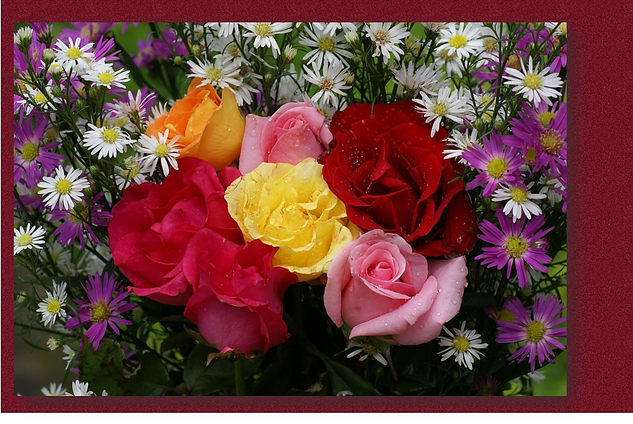

- Ella me ha dedicado su vida entera. Este ramo de rosas es solo una pequeña muestra de gratitud.

Slide 6

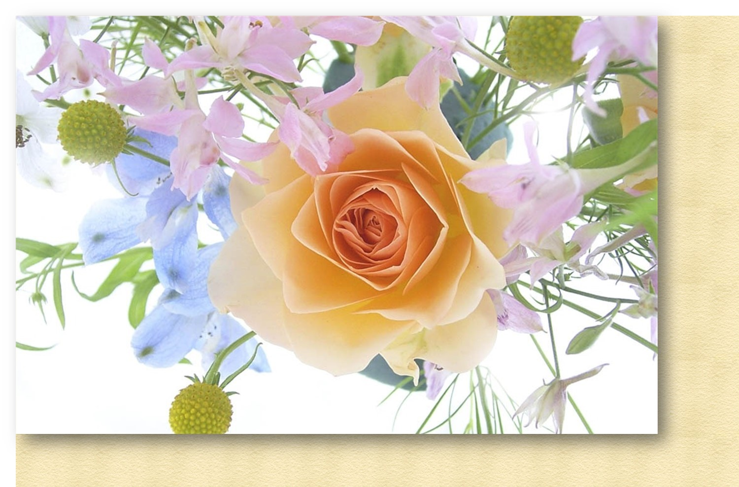

Tu madre debe sentirse muy feliz de tener un hijo como tú, dijo la mujer. El joven contestó:
- Yo soy quien me siento feliz de tener una madre como ella.

Slide 7



- Debe ser una gran mujer-
-Sí señora, lo es. Ella siempre está pensando en los demás, tiene un gran corazón. Mi hermana y yo le estamos muy agradecidos por su dedicación hacia nosotros.

Slide 8



¿Cuánto le debo por las rosas? – preguntó.
Nada hijo- le dijo la florista- Te las regalo, no me debes nada. Me has dado una alegría, yo pensaba que todos los hijos eran unos ingratos… como el mío.

Slide 9

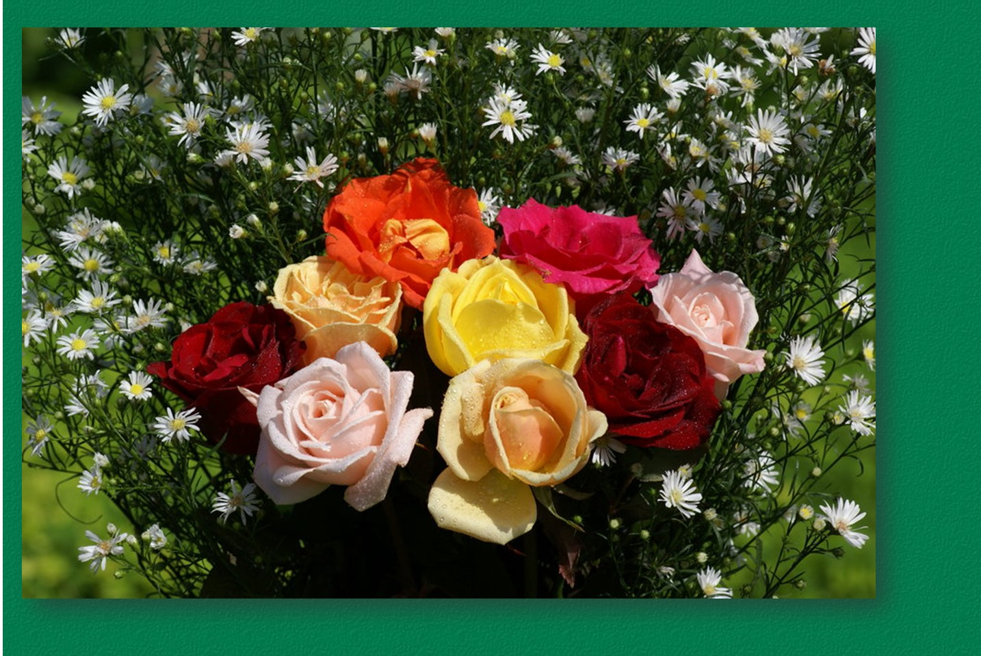

Prométeme una cosa muchacho- Él preguntó:
- ¿Qué cosa?- ella respondió con lágrimas en los ojos:
- Sigue siendo siempre un hijo agradecido, porque ese es un tesoro invaluable para una madre.

Slide 10

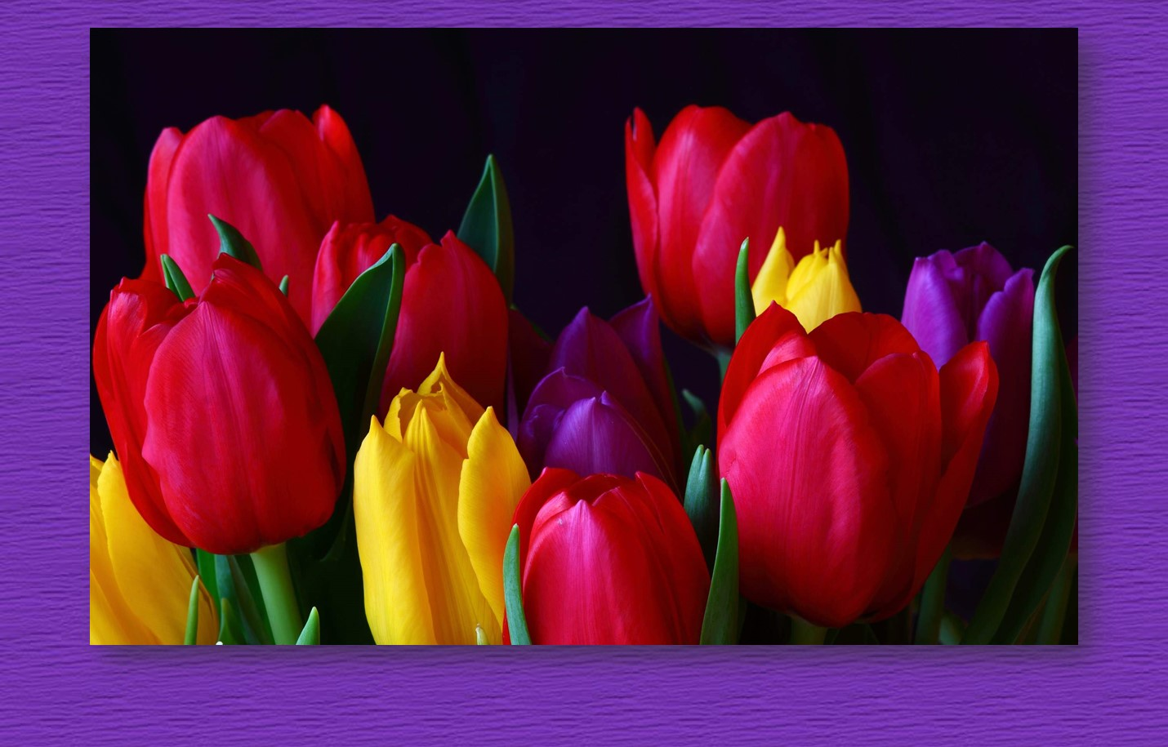





LA GRATITUD ES LA MEMORIA DEL CORAZÓN

Slide 11

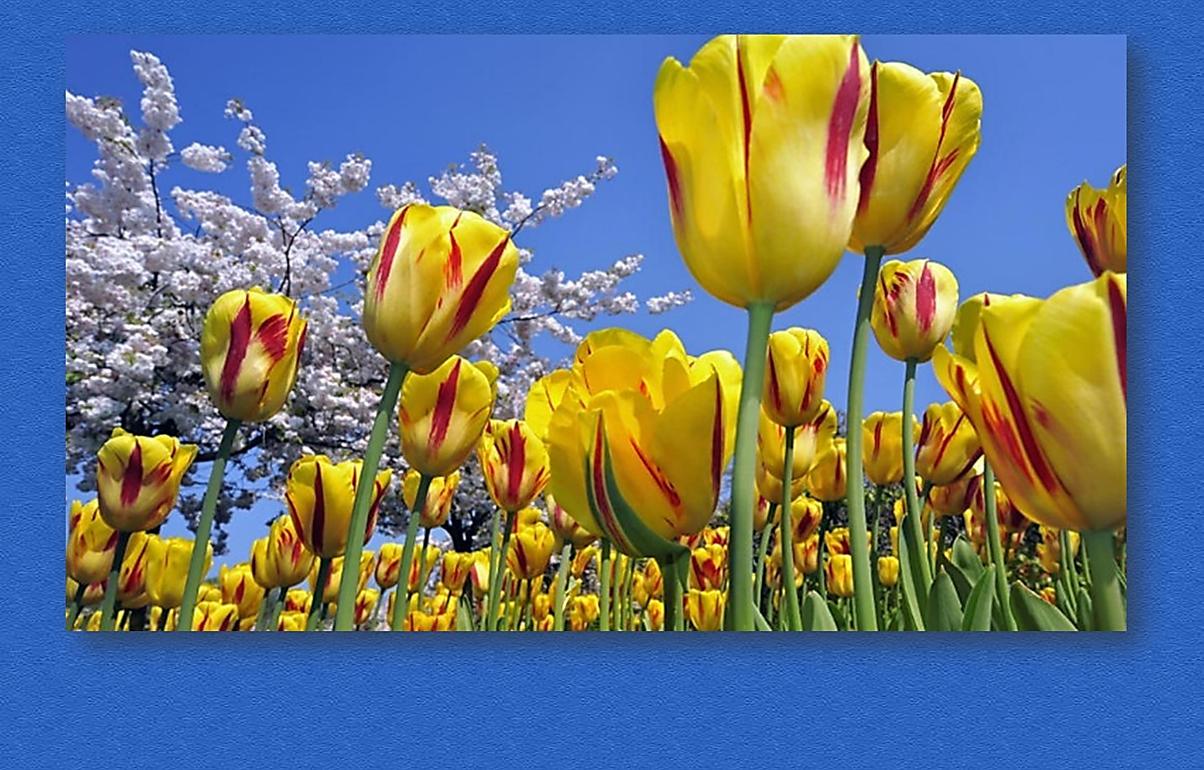


Cuántos hijos hay que cuando sus padres envejecen los erradican de sus vidas, como si fueran objetos inservibles. La ingratitud hacia los padres es la más horrible de las traiciones que pueda cometer un ser humano.

Slide 12

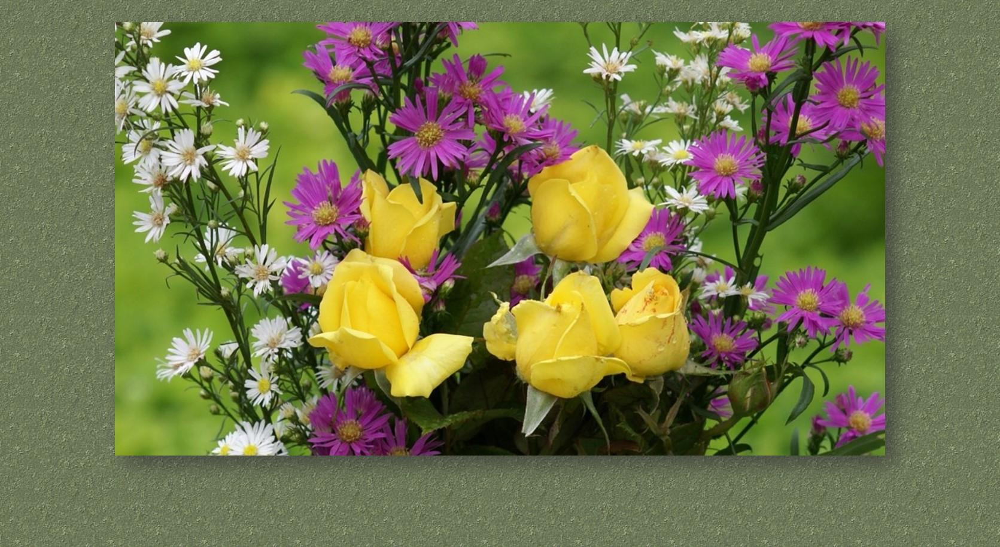


¿No deberían existir leyes que protejan a los viejos del maltrato emocional al que son sometidos por sus propios hijos, cuando éstos los abandonan o cuando los tratan como un estorbo?

Slide 13

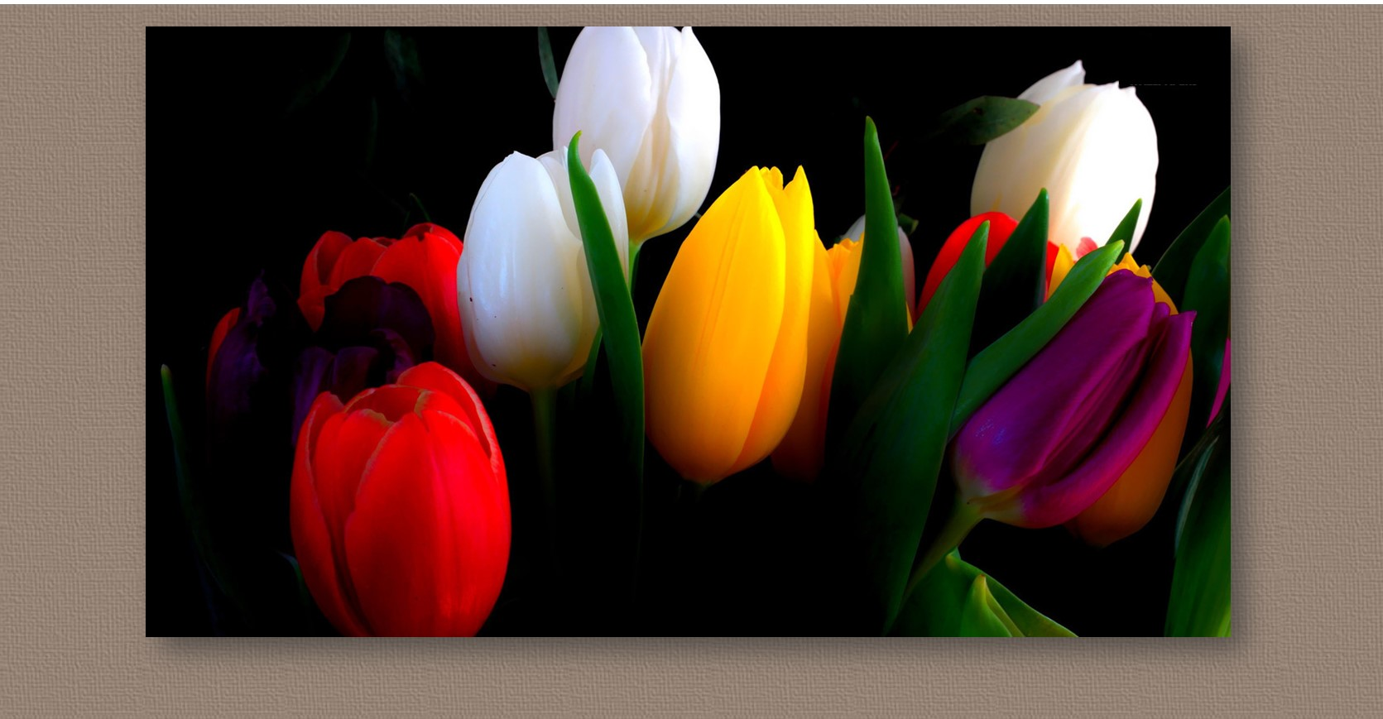

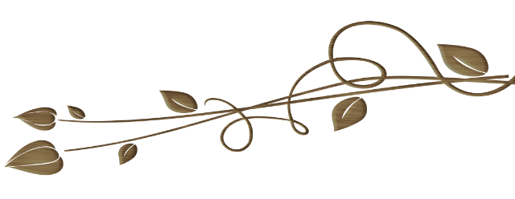
Hijos, traten a sus padres ancianos como quisieran que los trataran sus propios hijos cuando ustedes sean viejos.

Slide 14

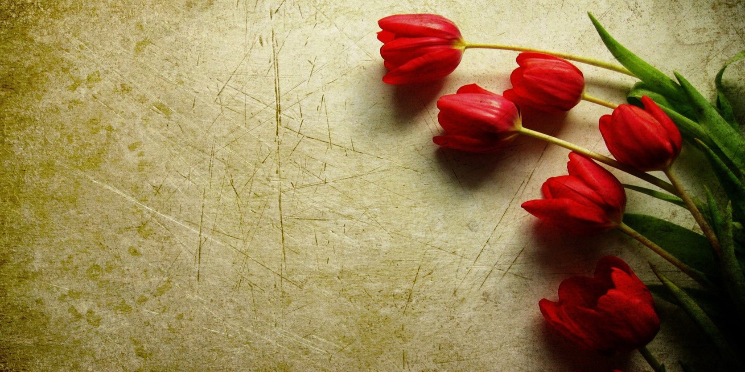

“Así que en todo traten ustedes a los demás tal y como quieren que ellos los traten a ustedes.”
Mateo 7:12a
“Escucha a tu padre, que te engendró, y no desprecies a tu madre cuando sea anciana.”
Proverbios 23:22

Slide 15



Accede a la sección que desees desde aquí:
Propia Creación
De la Red
Dedicatorias | Fechas Especiales | Graciosos
Historia y Arte | Lugares | Musicales
Naturaleza y Ciencias | Política | Reflexión
Religiosos | Románticos | Salud
Dedicatorias | Fechas Especiales | Graciosos
Historia y Arte | Lugares | Musicales
Naturaleza y Ciencias | Política | Reflexión
Religiosos | Románticos | Salud
Si deseas recibir pps periódicamente en tu correo electrónico subscríbete aquí:

